Slide 1

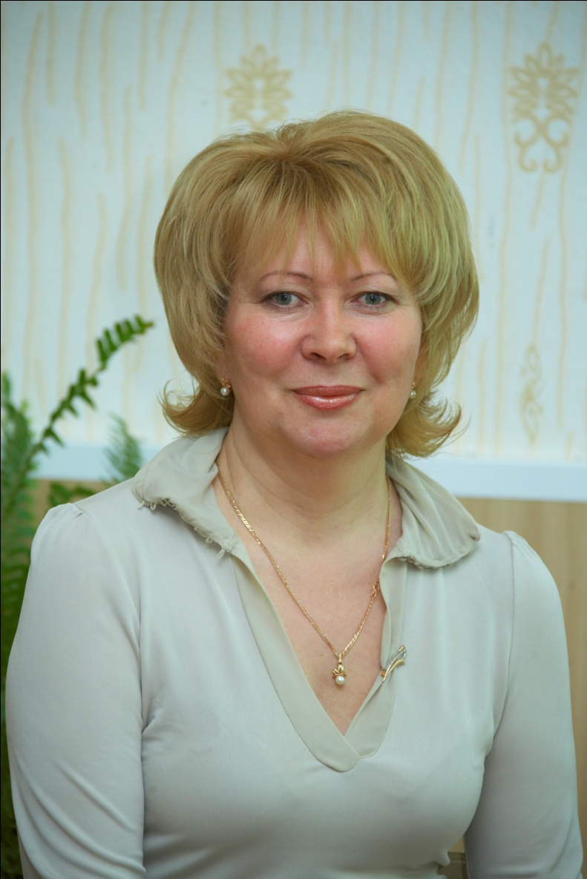
Мастер-класс
«Практико-ориентированная деятельность педагога-психолога в осуществлении психологической подготовки учащихся к сдаче
ГИА и ЕГЭ»
Педагог-психолог высшей квалификационной категории МАОУ «СОШ №5» города Лениногорска РТ
Ирина Викторовна Медведева

Slide 2

Цель:
Ознакомление с системой психологической подготовки к ЕГЭ И ГИА

Slide 3
синквейн
Синквейн (от фр. cinquains, англ. cinquain) — пятистрочная стихотворная форма, возникшая в США в начале XX века под влиянием японской поэзии. В дальнейшем стала использоваться (в последнее время, с 1997 года, и в России) в дидактических целях, как эффективный метод развития образной речи, который позволяет быстро получить результат. Ряд методистов полагает, что синквейны полезны в качестве инструмента для синтезирования сложной информации, в качестве среза оценки понятийного и словарного багажа учащихся.

Slide 4
Синквейн
Синквейн (от фр. cinquains, англ. cinquain) – это творческая работа, которая имеет короткую форму стихотворения, состоящего из пяти нерифмованных строк.
Синквейн – это не простое стихотворение, а стихотворение, написанное по следующим правилам:
1 строка – одно существительное, выражающее главную тему cинквейна.
2 строка – два прилагательных, выражающих главную мысль.
3 строка – три глагола, описывающие действия в рамках темы.
4 строка – фраза, несущая определенный смысл.
5 строка – заключение в форме существительного (ассоциация с первым словом).

Slide 5
темы
Весна
Подруга
Отпуск
Школа
Семья
Мечта
Работа
Экзамен - пишут все

Slide 6
экзамен
Мрачный, нервный.
Огорчает, убивает, выводит.
Скорей бы написать его.
Ужас!

Slide 7
семьи
Семья слонов
Семья дельфинов
Семья гепардов
Семья кошек
Семья кенгуру

Slide 8
графити
Чему могу научиться на экзамене?
Чего боюсь на экзамене?
О чем мечтаю?
Что меня раздражает?
Чего жду от экзамена?

Slide 9
Чувства и переживания в ожидании экзамена и на экзамене
Волнение
Страх
Неуверенность
Сомнение
Неудовлетворенность собой
Раздражение
Досада

Slide 10
Психологическое сопровождение подготовки к ЕГЭ
Диагностика (индивидуальная и групповая ).
Консультирование и просвещение (индивидуальное и групповое).
Развивающая работа (индивидуальная и групповая).
Психопрофилактика

Slide 11
Направления работы по группам сопровождения
Родители | Учащиеся | Педагоги
Обучение навыкам организации оптимального общения и создания обстановки психологического комфорта | Обучение навыкам самоорганиза ции, релаксации и аутотренинга | Обучение навыкам саморегуляции и сохранения психического здоровья

Slide 12
Диагностическое направление
Подготовительным этапом для прогнозирования возникновения возможных трудностей при подготовке и сдаче ЕГЭ можно считать итоги плановой диагностики, проведенной на более ранних этапах.
Изучение личностных и познавательных особенностей.
Наблюдение, беседы, анкетирование

Slide 13
Консультирование
Индивидуальное и групповое консультирование обучающихся и их родителей по вопросам подготовки к сдаче ЕГЭ
Просвещение педагогов по вопросам психологической подготовки к ЕГЭ в рамках ШМО, МО классных руководителей старшего звена

Slide 14
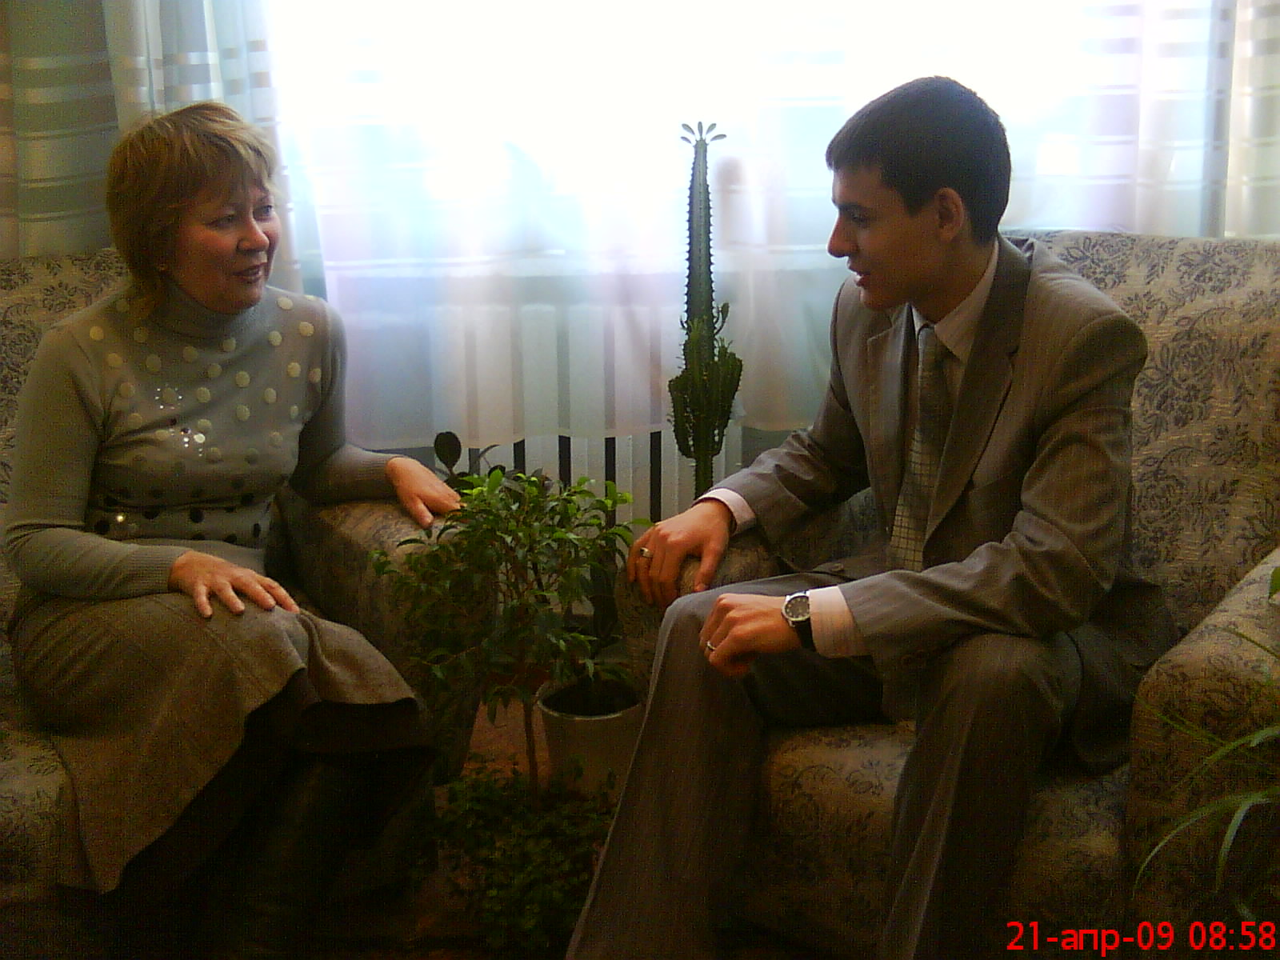
Индивидуальная консультация с учащимся 11-го класса по профессиональному самоопределению

Slide 15
Развивающая работа
Развитие познавательной сферы учащихся: внимания, памяти, мышления, воображения и т.д.;
Снятие тревожности, формирование адекватной самооценки;
Развития произвольности, навыков самоорганизации и самоконтроля.

Slide 16
Методы и приёмы психологической подготовки к ЕГЭ и ГИА
Аутотренинг
Релаксация
Музыкотерапия
Общение с природой
Смена видов деятельности
Повышение самооценки
Ликвидация отрицательных переживаний

Slide 17
релаксация
«Дыхательная релаксация».
Глубокий вдох, задержать дыхание и долгий выдох. (Повторить 3 раза) дыхательная релаксация удобна тем, что ее можно применять прямо на экзамене, и быстро достичь расслабления.
«Мышечная релаксация».
Состояние тревоги обычно связано с мышечным напряжением. Иногда для того, чтобы достичь спокойствия, достаточно бывает расслабиться. Сначала мышцы необходимо специально сильно напрячь, затем расслабить.
«Представьте, что в левой руке у вас лимон. Сожмите руку в кулак так сильно, чтобы из лимона начал капать сок. Еще сильнее. А теперь бросьте лимон и почувствуйте, как ваша рука расслабилась, как ей приятно и спокойно». (Повторять с каждой рукой по 3 раза).

Slide 18
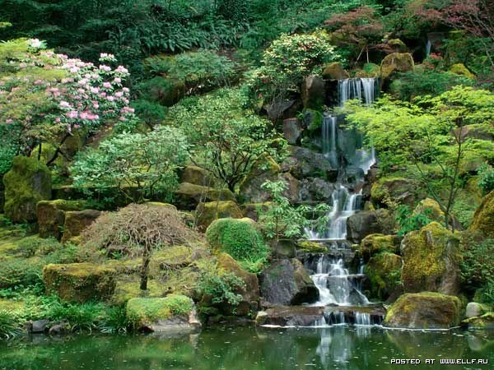


Slide 19
Повышение самооценки
Упражнение «Ты – молодец!»
Упражнение «Хвасталки»
Упражнение «Раскрасить любовью»
Упражнение «Без ложной скромности»
Тетрадь моих достижений

Slide 20
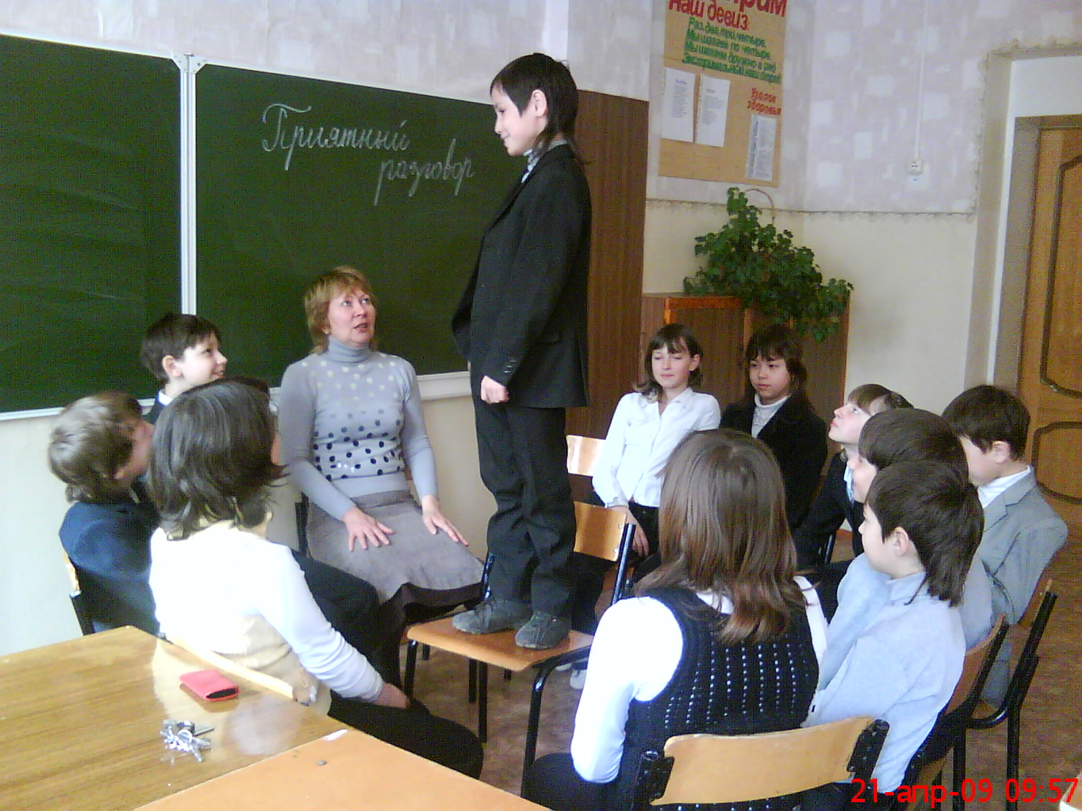
Упражнение «Хвасталки»

Slide 21
Итоговый круг
Что, из предложенного на мастер-классе можно применить в практике подготовки к ЕГЭ и ГИА?
Что интересного, что полезного было на мастер-классе?

